Slide 1

Deep Learning Seminar まとめ 〜第3,４章〜
アジェンダ
パーセプトロン
ニューラルネットワークの実装
活性化関数
出力層の設計
機械学習問題
損失関数
プラズマ核融合基礎学分野 M1 深田紘平

Slide 2
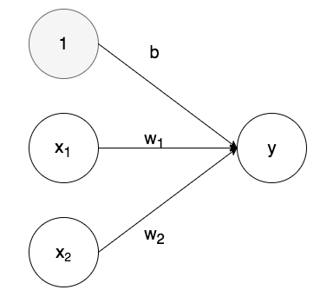

1.パーセプトロン
パーセプトロンとは複数の信号を入力として受け取り、
一つの信号を出力するアルゴリズムのこと。
単純パーセプトロン
上式において、b:バイアス,w:重みはパラメータとして作用し、出力に影響する。
単純パーセプトロンを組み合わせて多層パーセプトロンを成し、
複雑な回路を構成し、情報処理を行う。
・メリット：複雑な関数も表現できること
・デメリット：パラメータは手作業で決定していること

Slide 3
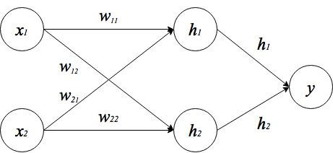
2.多層パーセプトロン
・ANDゲート：線形で分けれる
・XORゲート​：線形で分けれない
単純パーセプトロンではAND,OR,NANDゲートを表現することはできるが、XOR
ゲートを表現することは不可なので単純パーセプトロンを重ねることで表現する。
層を深くすることでより柔軟な表現をすることができる。

Slide 4
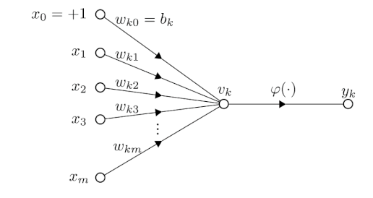

活性化関数(前回の振り返り)
重み付きの出力信号の総和を変換する関数のこと
パーセプトロン→ステップ関数
ニューラルネットワーク→シグモイド関数
共通点
0から1の間に信号を押し込める
相違点
滑らかさ

Slide 5
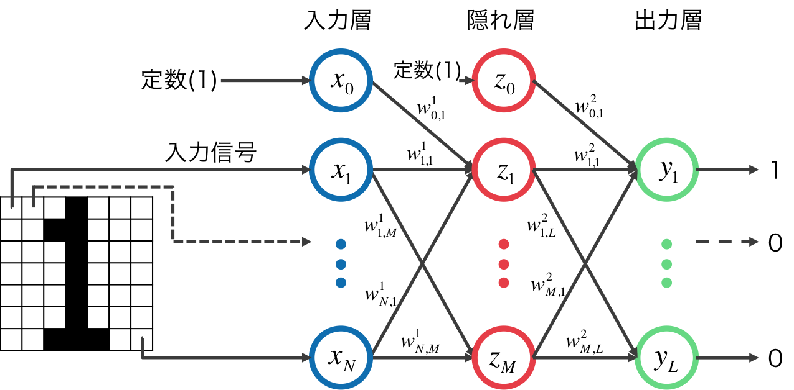
ニューラルネットワーク 〜各層での計算および出力層の設計〜
各層での計算は多次元配列を用いると効率的になる→3.4
バッチ単位で処理すると計算が高速になる
出力層の活性化関数
回帰問題：恒等関数
分類問題：ソフトマックス関数を使う
ソフトマックス関数は出力の総和を１にすることで 出力を統計的な対応が可能→3.5
出力層のニューロンの数はクラスの数

Slide 6
機械学習問題
機械学習の問題では入力データを訓練データとテストデータに分ける
訓練データから最適な重みを自動で取得する。
-テストデータでその精度を検証
汎化能力：未知データに対するモデルの精度のこと
偏ったデータセットに過度に対応した状態を過学習という
特徴量：入力データの中で出力結果(精度)に大きく影響を及ぼすデータ
機械学習：特徴量の設計が必要
ニューラルネットワーク：特徴量の設計は不要 →対象とする問題に関係がなく、データを生データとして学習することができる。

Slide 7
損失関数
学習は損失関数を指標とし、その値が小さくなるように 重みパラメータを更新する。→勾配法
損失関数：モデルの性能の悪さ →性能の微小な変化を数的に捉えることができる
二乗和誤差
交差エントロピー誤差
ミニバッチ学習 膨大なデータセットから無作為に抽出したデータから学習する方法 →近似

Slide 8
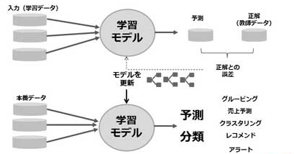
手書き数字認識
機械学習の問題
回帰問題
分類問題

